Slide 1
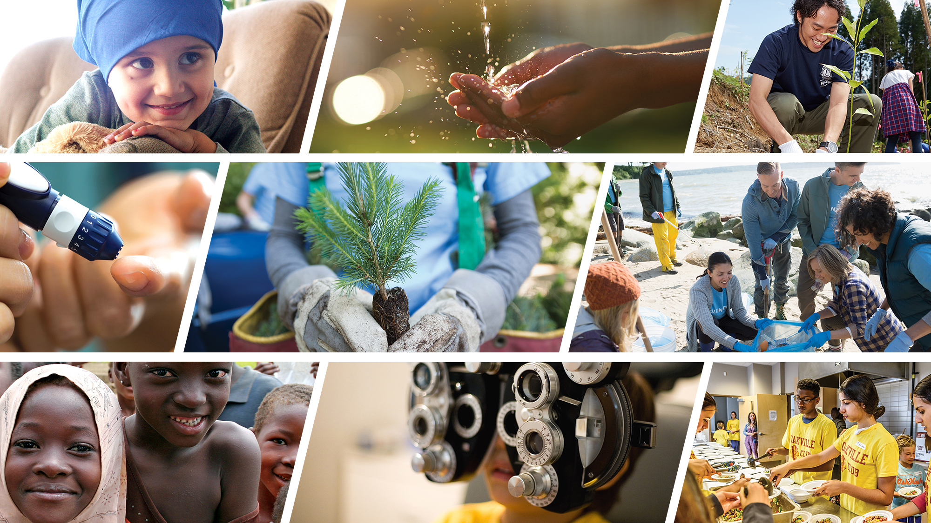

Lions Clubs International
Una forza globale per le opere di bene

Slide 2


aa
Il nostro motto
We Serve
1,4 milioni di Lions stanno servendo in oltre 200 paesi e aree geografiche in tutto il mondo, portando compassione e un raggio d’azione senza precedenti del nostro servizio.
2

Slide 3

Stiamo facendo un’enorme differenza.
I Lions stanno cambiando il mondo una comunità alla volta, rispondendo ai bisogni a livello locale e mondiale. Siamo 1,4 milioni di uomini e donne in tutto il mondo che credono che la solidarietà sia importante. E quando lavoriamo insieme, possiamo raggiungere obiettivi più grandi.
3

Slide 4
La nostra missione
La nostra visione
Missione:
Dare modo ai volontari di servire le loro comunità, rispondere ai bisogni umanitari, promuovere la pace e favorire la comprensione internazionale attraverso i Lions club.
Vista:
Essere il leader mondiale nel servizio comunitario e umanitario.
4

Slide 5
La storia di Lions Clubs International
1917: La nascita di Lions Clubs International fondato da Melvin Jones
1920: Omologazione del primo “club internazionale” in Canada
1925: Helen Keller sfida i Lions ad essere i "cavalieri dei non vedenti” alla guida della missione a favore
della vista
1945: I Lions aiutano scrivere la sezione sulle ONG della carta costitutiva delle Nazioni Unite
1957: La nascita dei Leo Club
1968: La nascita della Fondazione Lions Clubs International
1990: I Lions lanciano la Campagna “SightFirst” per restituire la vista e prevenire la cecità su scala
globale
2017: Lions Clubs International compie 100 anni e si celebrano i 100 anni di aiuti umanitari
5

Slide 6





aa
Le nostre cause umanitarie globali
Accettiamo sfide globali insieme.
Oltre a servire localmente, i Lions supportano cinque cause umanitarie globali.
DIABETE
Ridurre la diffusione del diabete e migliorare la qualità di vita dei soggetti diabetici.
AMBIENTE
La sostenibilità protegge e recupera l’ambiente per il benessere di tutte le comunità.
FAME
Fare in modo che tutti abbiano accesso a cibi nutrienti.
VISTA
Prevenire le forme prevenibili di cecità e migliorare la qualità di vita dei non vedenti e degli ipovedenti.
CANCRO INFANTILE
Aiutare i bambini malati di cancro a sconfiggere la malattia e a crescere bene.
6

Slide 7

Prepariamo la prossima generazione di volontari.
I giovani sono il futuro del servizio e il futuro è adesso.
I Leo sono giovani volontari di età compresa tra i 12 e i 30 anni.
175.000 Leo appartenenti a oltre 7.000 club sostengono le cause umanitarie importanti.
I Leo club sono stati al servizio da 60 anni.
7

Slide 8
La nostra sede centrale
Lions Clubs International ha sede a Oak Brook, Illinois, Stati Uniti. Lo staff di circa 300 dipendenti supporta i soci e i club di tutto il mondo, nonché gli officer esecutivi e i membri del Consiglio di Amministrazione Internazionale. Sviluppiamo e mettiamo in atto le iniziative volte ad aumentare la visibilità e l'impatto dei servizi di Lions Clubs International.
8

Slide 9
La nostra Associazione
L'Associazione è costituita da club autonomi. Lo scopo di Lions Clubs International è quello di formare club costituiti da soci che serviranno le loro comunità locali. I club sono gli unici responsabili della gestione delle loro operazioni, delle loro finanze, dei loro progetti di servizio e di altre questioni relative all'affiliazione e alla vita del club. Il ruolo di Lions Clubs International è supportare, non gestire, i nostri club e soci.
9

Slide 10
La nostra Fondazione
La Fondazione Lions Clubs International (LCIF) è l'organizzazione ufficiale caritatevole di Lions Clubs International. La LCIF supporta il servizio dei Lions fornendo loro contributi per svolgere attività umanitarie locali e globali.
10

Slide 11

Esempio di club / club sponsor
(Inserire qui il nome del club)
11

Slide 12
aa
Il nostro club
Informazioni su (inserire qui il nome del club)
(Inserire qui le informazioni sul club: ad es. l'anno di fondazione, numero attuale di soci, officer, ecc.]
12

Slide 13
aa
La nostra comunità
Serviamo (inserire qui il nome della comunità)
(Inserire qui le informazioni sulla comunità: ad es. dati demografici, storia, cultura, aree di bisogno, ecc.)
13

Slide 14
aa
Il nostro service
Cosa facciamo
(Inserire qui le informazioni delle aree di cui il club si occupa principalmente: ad es. programmi specifici, attività di servizio, eventi, partenariati locali, ecc.)
(Non dimenticare di evidenziare come il club stia servendo le aree di bisogno della comunità!)
14

Slide 15
aa
Fasi successive
Come diventare una parte attiva
Compilare la domanda di socio fondatore
Inviare il pagamento per la quota d’ingresso una tantum di 35,00 USD
Partecipare alla riunione organizzativa per aiutare a formare il nuovo club
Fornire idee per le aree di servizio nella comunità
Considerare un ruolo di leadership nel nuovo club
Pagare le quote internazionali annuali (43,00 USD) e le quote del club
15

Slide 16
Domande e risposte
© 2019 Lions Clubs International
16

Slide 17
Grazie
© 2019 Lions Clubs International
Updated 10/2021 IT
17

